Slide 1
Презентация к уроку физической культуры по теме: «Эстафета олимпийского огня в Перми 2014г.»
Автор: Учитель 1-ой квалификационной категории
МАОУ «Лицей №8»
Город Пермь
Векшина Анжелика Вячеславовна

Slide 2
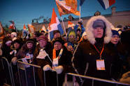
Лампада с огнём в Перми.
Первым пунктом путешествия Эстафеты Олимпийского огня по Прикамью стал Кунгур. 4 января после окончания празднеств в Кунгуре лампаду с огнем перевезли в Пермь.

Slide 3
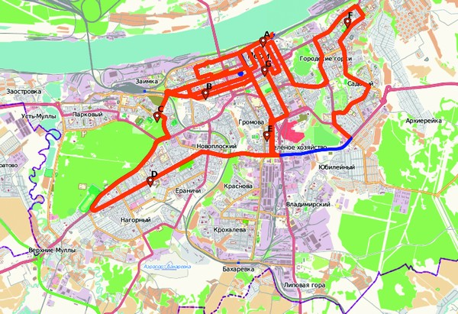
Маршрут эстафеты Олимпийского огня по Перми проходил:
Эстафета Олимпийского факела прошла примерно по пятидесяти улицам, бульварам и площадям краевого центра. Ее протяженность составила 47 километров, заняла около 11 часов.

Slide 4
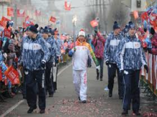
Эстафета проходила….
От Музея современного искусства PERM по улицам Монастырской – Крисанова – Петропавловской – Борчанинова – ул. Ленина – пл. Гайдара – Локомотивной – Энгельса – Малкова – шоссе Космонавтов – Мира – Стахановской – по переходу Стахановская – Чкалова – Чкалова – ул. Героев Хасана – Старцева – б¬ру Гагарина – Ушинского – Аркадия Гайдара – Юрша – Уинской – Тургенева – КИМ – Хрустальной – Уральской – Крупской – пл. Дружбы – б¬ру Гагарина – Революции – Николая Островского – Советской – Максима Горького – Пушкина – 25 Октября – Советской – Сибирской – Белинского – по Комсомольской площади – Чкалова – Комсомольскому проспекту – Пермской – Газеты «Звезда» – Монастырской – Комсомольскому проспекту – Екатерининской – Плеханова – Ленина – пл. Гайдара – Екатерининской – Луначарского – Комсомольскому пр. – Ленина – Борчанинова – к городской эспланаде.

Slide 5
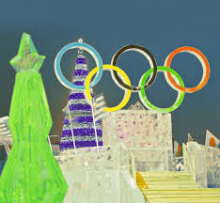
Основные торжества.
На городской эспланаде в ледовом городке, который посвящен предстоящей зимней Олимпиаде-2014, была подготовлена обширная программа к встрече олимпийского огня. Здесь и развернулись основные торжества.

Slide 6
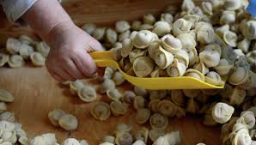
Установления рекорда России.
В ожидании олимпийского огня на главной площади Перми в 16.30 все желающие приняли участие в установлении рекорда России по массовому угощению пельменями.
Чтобы установить рекорд России по массовому угощению пельменями для пермяков и гостей города приготовили 50 тыс. пельменей.

Slide 7
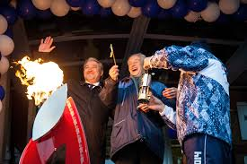
Зажжение чаши огня.
А спустя два часа, в 18.30, начались общественные празднования. Кульминацией стала торжественное зажжение чаши огня – в 21.05.

Slide 8
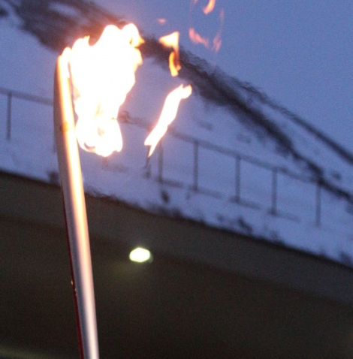
235 факелоносцев.
В пермском этапе эстафеты Олимпийского огня приняли участие 235 факелоносцев.

Slide 9
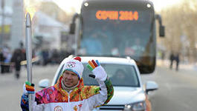
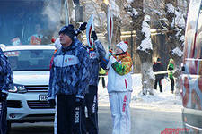
Участники эстафеты…
Полузащитник петербургского футбольного клуба "Зенит" Константин Зырянов стал в субботу факелоносцем эстафеты огня XXII зимних Олимпийских игр 2014 года на этапе в Перми.
Бронзовый призер чемпионата Европы 2008 года принял пламя у трехкратной паралимпийской чемпионки по лыжным гонкам Надежды Чирковой.

Slide 10
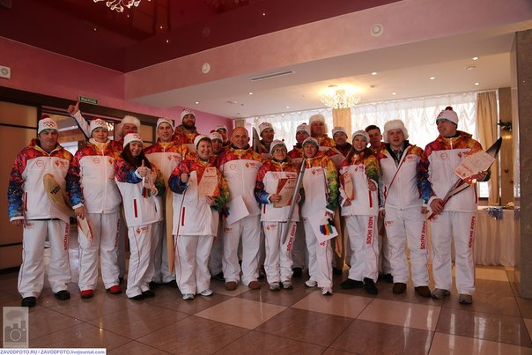
Также в столице Пермского края уже факел над головой подняли исполнительный директор Союза биатлонистов России (СБР) Сергей Кущенко, трехкратный серебряный призер двух Олимпиад по плаванию Владимир Сельков, восьмикратный чемпион по лыжным гонкам Сергей Тищенко, титулованные параолимпийские лыжницы - Любовь Паниных, Надежда Чиркова, а также президент Федерации гандбола России Владимир Нелюбин.

Slide 11
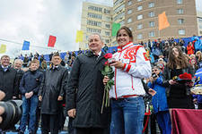
Завершение…
Завершил эстафету губернатор Пермского края Виктор Басаргин. Он торжественно зажег чашу олимпийского огня и передал эстафету следующему городу - Кирову.

Slide 12
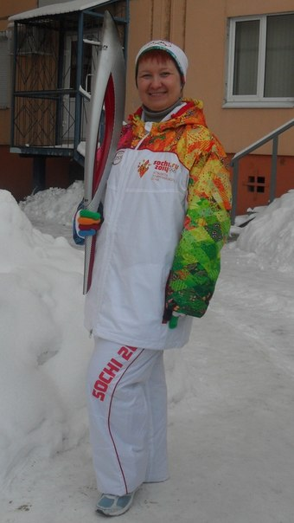
Интересные факт!
В Эстафета Олимпийского огня в Перми 2014года также приняла участие учитель химии, а также ЗАВУЧ МАОУ «Лицея №8» Трушина Наталья Рахматулаевна.

Slide 13
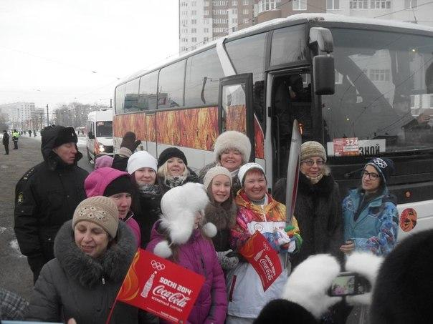
Спасибо за внимание☺

